Slide 1



Amazon fine food
A Text Mining and Search Project
Carrara Gabriele - 814720
Filosa Alberto - 815589
Tufano Simone - 816984
Text Mining and Search
A.A. 2020 - 2021

Slide 2




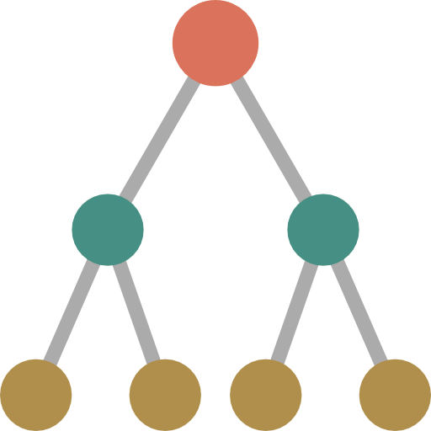






pipeline
Acquisizione Dati
Classification
Clustering
Analisi Esplorativa
Preparazione Dati
Topic Modeling

Slide 3

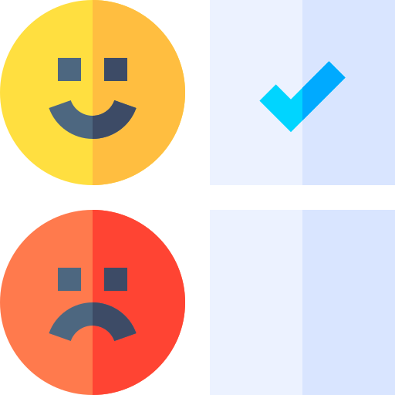


Domande di ricerca
Data una recensione è possibile prevedere la valutazione data dall’utente?
Recensioni simili portano a valutazioni simili?
Quali sono gli argomenti più discussi nelle recensioni degli utenti?

Slide 4
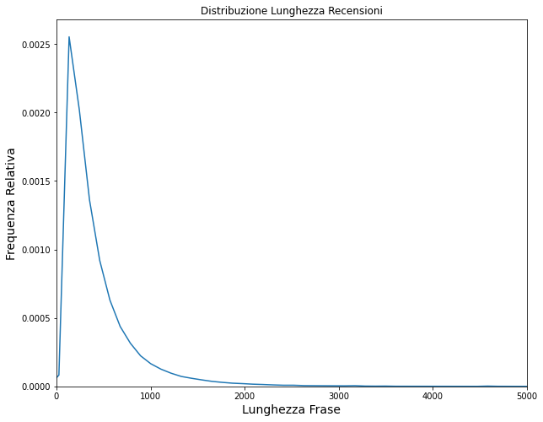
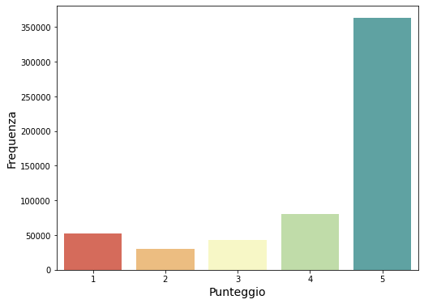
Analisi esplorativa
Si osserva uno sbilanciamento del punteggio delle recensioni. Le recensioni con la frequenza maggiore sono relative al punteggio massimo. È stata osservata la distribuzione delle lunghezze delle frasi: il 90% della distribuzione della lunghezza delle recensioni ha meno di 1’000 caratteri.

Slide 5



PREPARAZIONE DEI DATI
Pre - processing
Text Representation
Dimensionality Reduction (svd)
Bilanciamento dei Dati
Lower Case
Rimozione di spazi in eccesso
Tokenization
Rimozione Stopword
Stemmatization
Lemmatization
Bag of Words
Binary Representation
Tf-Idf
Rappresentazione | Varianza Spiegata
Stemmed Bynary | 0.538
Stemmed BoW | 0.641
Stemmed Tf-Idf | 0.384
Lemmed Tf-Idf | 0.356
Lemmed Binary | 0.505
Lemmed BoW | 0.613

Slide 6
Classification
Il Dataset delle recensioni è stato diviso in Train (67 %) e Test (33 %). Sono stati costruiti i seguenti modelli di classificazione multinomiale:
Singular Vector Machine;
k Nearest Neighbor (k = 5);
Random Forest.
I modelli hanno prodotto le seguenti performance:
 | Precision | Recall | F1-Score
1 | 0.55 | 0.60 | 0.58
2 | 0.38 | 0.35 | 0.36
3 | 0.37 | 0.36 | 0.36
4 | 0.43 | 0.40 | 0.41
5 | 0.58 | 0.64 | 0.61
Modello | Accuracy
SVM | 0.47
K-NN | 0.30
RF | 0.37
Accuracy dei modelli
Altre Metriche di Classificazione (SVM Lemmed Tf-Idf)

Slide 7
clustering
Le tecniche di clustering prese in considerazione sono:
k-Means;
Hierarchical Clustering: Agglomerative Single linkage;
Hierarchical Clustering: Agglomerative Average linkage.
In entrambe le partizioni è stato preso in considerazione un numero di gruppi pari a 5, così da intendere il clustering come classificazione non supervisionata, valutata tramite la metrica Normalized Mutual Information.
 | 1 | 2 | 3 | 4 | 5
1 | 7670 | 415 | 451 | 749 | 715
2 | 7218 | 583 | 663 | 632 | 904
3 | 7139 | 580 | 664 | 702 | 915
4 | 7071 | 618 | 650 | 677 | 984
5 | 7182 | 718 | 529 | 790 | 781
Il metodo delle k-medie non è un buon classificatore, in quanto l’appartenenza in un gruppo non implica un punteggio di recensione simile.
Inoltre, i metodi di tipo gerarchico (sia Single che Average) non riescono a dividere le unità in gruppi, in quanto generavano 4 gruppi composti da una sola unità ed il restante comprendente tutte le altre.
Matrice di Confusione (k-Means Lemmed Tf-Idf)
NMIS
0.002013

Slide 8
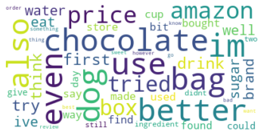
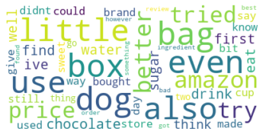
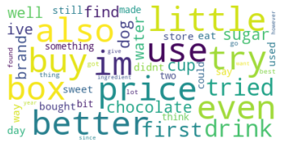
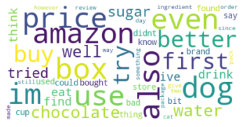
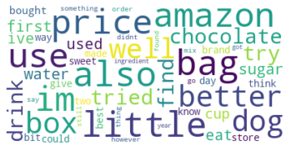
Caratterizzazione gruppi
A conferma di quanto detto in precedenza, le Wordcloud dei gruppi appaiono molto confuse.
Wordcloud Cluster 1
Wordcloud Cluster 2
Wordcloud Cluster 3
Wordcloud Cluster 4
Wordcloud Cluster 5

Slide 9
Topic modeling - lsa
Topic 1 | Topic 2 | Topic 3 | Topic 4 | Topic 5 | Topic 6 | Topic 7 | Topic 8 | Topic 9 | Topic 10
Like | Tea | Tea | Dog | Product | Water | Chocolate | Cat | Product | Great
Taste | Coffe | Green | Food | Amazon | Cat | Bar | Food | Chocolate | Love
Coffee | Cup | Dog | Coffee | Prize | Food | Box | Eat | Taste | Flavor
Product | Flavor | Bag | Treat | Box | Drink | Cooky | Bar | Bar | Food
Tea | Green | Food | Tea | Order | Ingredient | Bag | Chocolate | Food | Price
Flavor | Drink | Leaf | Cat | Shipping | Use | Dark | Box | Cat | Good
Good | Strong | Box | Bag | Item | Sauce | Treat | Brand | Tea | Chocolate
One | Taste | Cat | Love | Ordered | Bottle | Candy | Dry | Coffee | Bar
Identificazione per Topic (LSA)
La procedura ha identificato 10 topic, i quali non sono tutti interpretabili. Ad esempio, nei topic 5 e 7 la lista di parole appare chiaramente riconducibile ad argomenti comuni (Amazon, Order, Shipping e Chocolate, Candy, Cookie), mentre in altri, come il topic 8 la tematica non è ben definita.

Slide 10
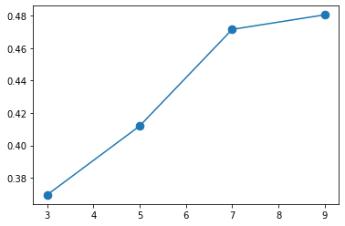
Topic modeling - lda
Nel caso della LDA, il numero di topic non è stato fissato a priori ma valutato attraverso la metrica Coherence, con numero di topic pari a 3, 5, 7 e 9.
Il valore maggiore di Coherence si è ottenuto per un numero di topic pari a 9 (0.48).
Topic | Punteggio
Topic 1 | 0.034× taste + 0.030 × like + 0.023 × flavor + 0.015 × drink + 0.014 × water + 0.012 × good + 0.011 × br + 0.010 × really + 0.009 × dont + 0.009 × sugar
Topic 2 | 0.025 × oil + 0.025 × sauce + 0.020 × salt + 0.019 × rice + 0.018 × use + 0.014 × make + 0.014 × add + 0.013 × br + 0.012 × pasta + 0.012 × recipe
Topic 3 | 0.096 × coffee + 0.026 × cup + 0.021 × flavor + 0.018 × like + 0.016 × taste + 0.013 × bean + 0.012 × good + 0.012 × vanilla + 0.009 × roast + 0.009 × strong
Topic 4 | 0.022 × product + 0.016 × price + 0.016 × amazon + 0.015 × great + 0.013 × store + 0.012 × one + 0.011 × good + 0.011 × buy + 0.011 × box + 0.010 × find
Topic 5 | 0.066 × br + 0.019 × sugar + 0.019 × product + 0.016 × ingredient + 0.013 × fat + 0.013 × protein + 0.012 × organic + 0.012 × calorie + 0.010 × high + 0.009 × low
Topic 6 | 0.022 × like + 0.019 × taste + 0.018 × chocolate + 0.017 × good + 0.012 × flavor + 0.012 × love + 0.011 × great + 0.011 × bar + 0.011 × eat + 0.011 × snack
Topic 7 | 0.106 × tea + 0.021× green + 0.018 × flavor + 0.016 × hot + 0.013 × br + 0.012 × taste + 0.011 × like + 0.010 × ginger + 0.010 × good + 0.008 × cup
Topic 8 | 0.023 × br + 0.014 × use + 0.014 × work + 0.011 × time + 0.010 × day + 0.009 × get + 0.009 × one + 0.008 × make + 0.008 × well + 0.007 × keep
Topic 9 | 0.037 × food + 0.037 × dog + 0.020 × treat + 0.018 × cat + 0.015 × love + 0.012 × like + 0.010 × one + 0.009 × eat + 0.007 × baby + 0.007 × hair
Variazione Coherence
A differenza di quanto accaduto in precedenza, i topic appaiono molto più interpretabili e coerenti.
Identificazione per Topic (LDA)

Slide 11
Risposta alle domande di ricerca
Data una recensione è possibile prevedere la valutazione data dall’utente?
Esiste sicuramente una relazione tra il testo della recensione e la valutazione in termini numerici, però non è di tipo deterministico ma soggettivo. Quindi un modello di Machine Learning può essere utile solo in parte per questo genere di previsione.
Recensioni simili portano a valutazioni simili?
Raggruppare recensioni simili in termini di contenuto non porta vantaggi dal punto di vista previsionale.
Quali sono gli argomenti più discussi nelle recensioni degli utenti?
I topic sono direttamente legati alle categorie di prodotti venduti, ad eccezione di una tematica legata alle spedizioni effettuate da Amazon.

